Slide 1
C++基础
数据结构与算法特训
前导语言课

Slide 2
第3课 循环结构（第2讲）
在实际生活中，经常会将同一件事情重复做很多次，在C++语言中，也经常需要重复执行同一代码块，这时就需要使用循环结构。
循环结构
for
while
do while

Slide 3
目录
第3课 循环结构
for、while、do while的区别
while
do while

Slide 4
while语句
while语句会反复地进行条件判断，只要条件成立，{}内的执行语句就会一直执行，直到条件不成立，while循环才会结束。

Slide 5
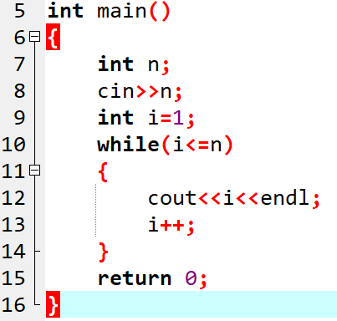
实例7
输入一个整数n，输出1～n的所有整数。

Slide 6
while语句

Slide 7
do while语句
do…while循环语句先要执行一次大括号内的代码再判断循环条件。

Slide 8
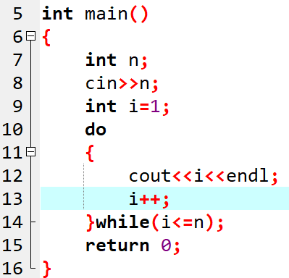
实例8
特别注意：do while循环体至少执行一次。
输入一个整数n，输出1～n的所有整数。

Slide 9
while、do while的区别
while语句是先判断循环条件，再决定是否执行循环体。
do while语句是先执行循环体，再判断循环条件，至少执行一次循环体。

Slide 10
for、while的区别
for语句省略了测试条件时，将认为条件为true。
for语句可以用初始化语句声明一个局部变量，while语句不可以。
如果循环体中包含continue，for语句跳到循环更新处，while语句直接跳到循环条件处。
无法预知循环次数，或者循环更新不是规律的增减时，用while语句。

Slide 11
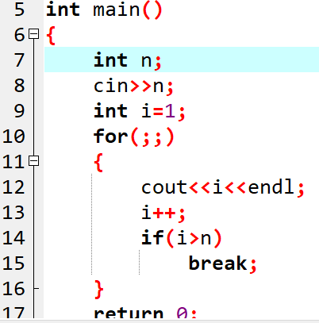
实例9
for语句省略了测试条件时，将认为条件为true。
输入一个整数n，输出1～n的所有整数。

Slide 12
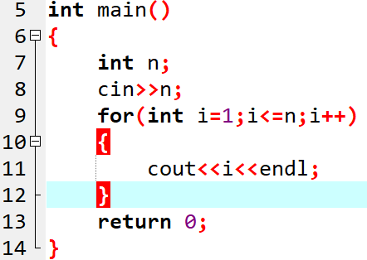
for语句可以用初始化语句声明一个局部变量，while语句不可以。
实例10
输入一个整数n，输出1～n的所有整数。

Slide 13
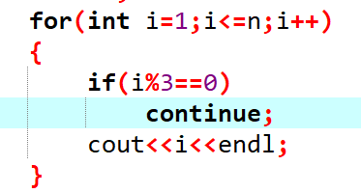
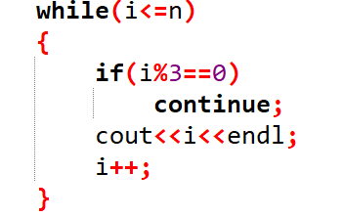
如果循环体中包含continue，for语句跳到循环更新处，while语句直接跳到循环条件处。
实例11
输入一个整数n，输出1～n的所有整数，跳过3的倍数。

Slide 14
实例12
无法预知循环次数，或者循环更新不是规律的增减时，用while语句。
输入一个大于1的整数n（n<100），若n为奇数，则n变为3n+1；否则n变为n/2。经过若干次转换，n会变为1停止，输出变换次数。

Slide 15
作业2
一直输入n，并输出，直到n=0停止。
输出1-100之间的所有3的倍数。
输出1-100之间的所有能被3整除不能被5整除的数。

